Slide 1
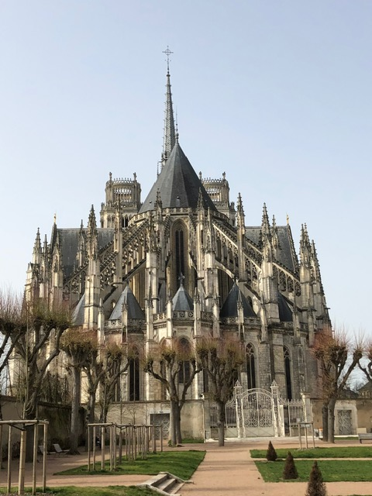
Ranksa Orleans, matkaraportti
2.3.2026-23.3.2026
Kerttu Ulp
Pintakäsittely ala
BTP CFA 45, 79 rue du petit pont 45000 Orleans

Slide 2
Jaksolle hakeutuminen
Kuulin kv-jaksosta opettajalta, jonka jälkeen tehtiin hakemukset kaverinkaa. Ennen vaihtoa kävin Keudan kv valmennuksissa, mielestäni ne auttoivat paljon just ku en oo noin pitkälle matkustanut yksin.
Halusin hakea jaksolle, sillä muut maat ja uudet kulttuurit kiinnostaa paljon, halusin kans itsenäistyy.

Slide 3
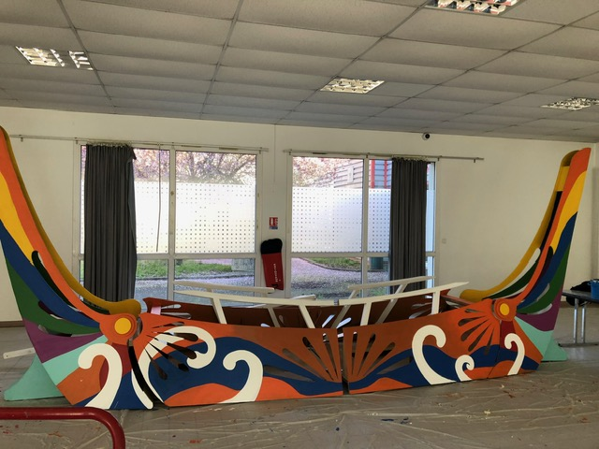
Koulujakso
Koulu-päivät olivat joka päivä 8,5h , aluks oli vähä shokki et ku aijjemin ei tiedetty yhtään minkä pituiset päivät tulis olee, mut loppujenlopuks ei ollu ees kovin paha, ku oli viel 1,5h ruokkis.
Koulus abt kaks ekaa viikkoo maalattiin lavasteita ooperaan, niit oli jonku verran, sit vika viikko harjoteltiin marmorin, feikki puun ja varjojen maalausta.
Mielestäni työkulttuuri on aika sama kuin suomessa, et tosi itsenäistä. Koulussa tykkäsin kyl siitä ku oppilaat olivat opettajienkaa enemmän kavereita ja siel oli sentakii paljon parempi ilmapiiri, ku esim. Suomessa.

Slide 4
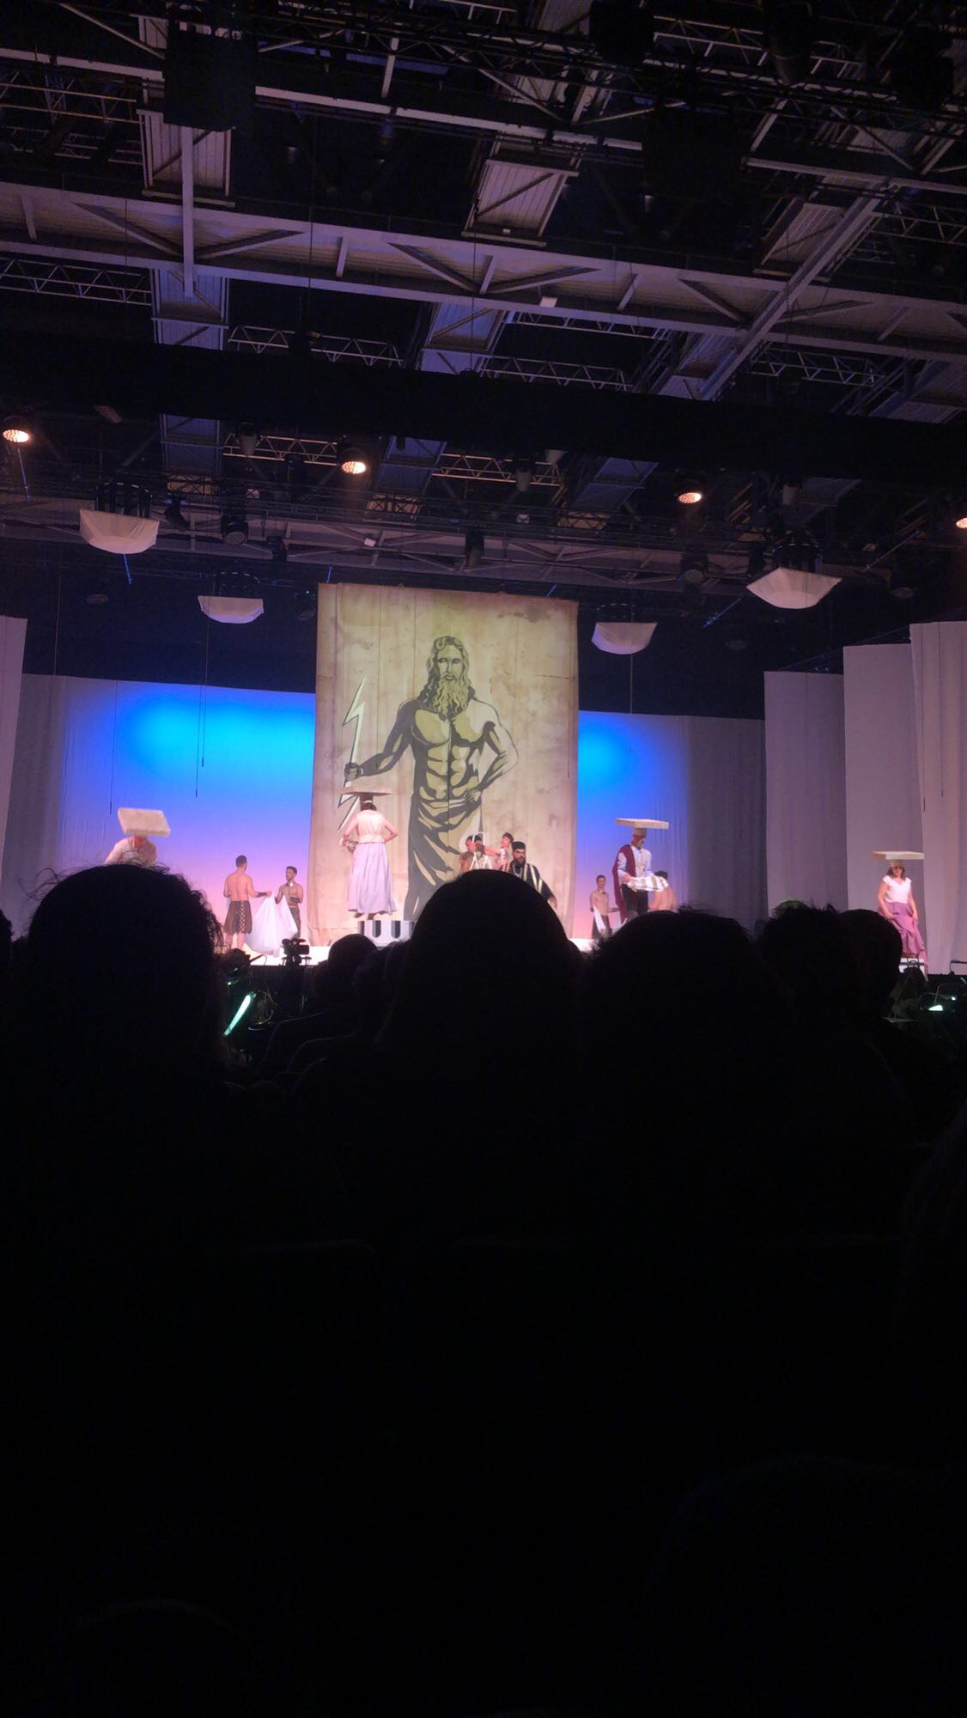
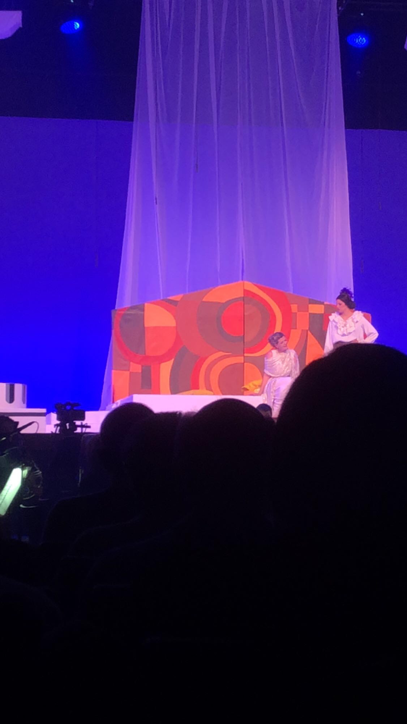
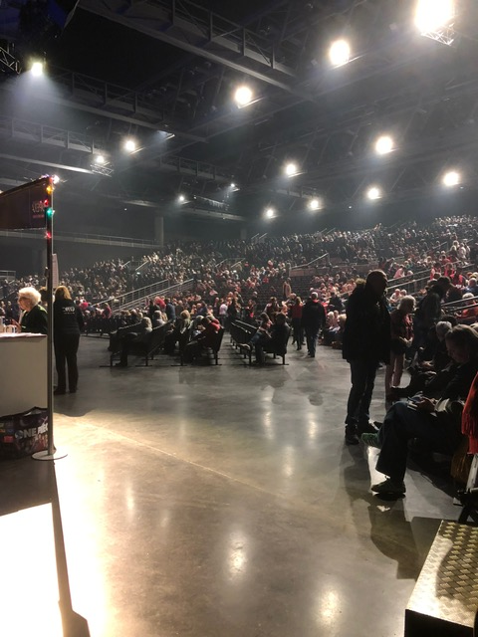

Slide 5
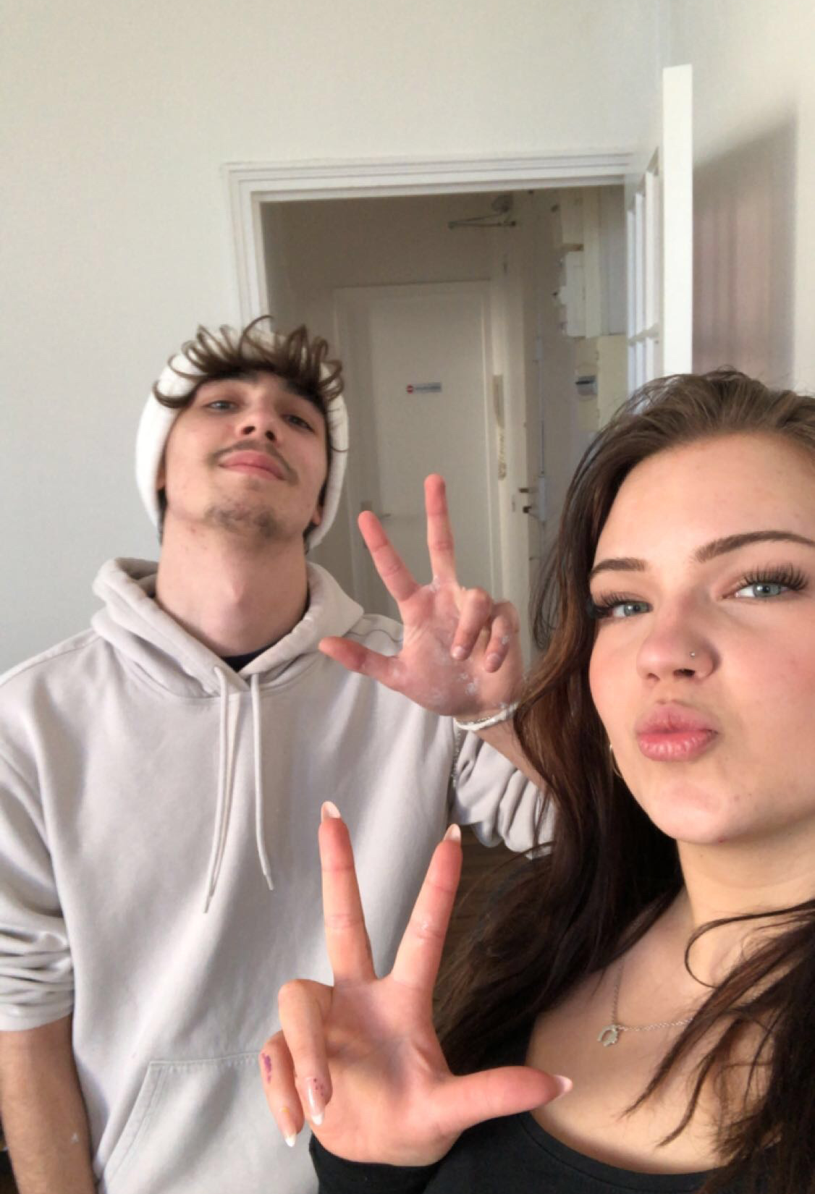
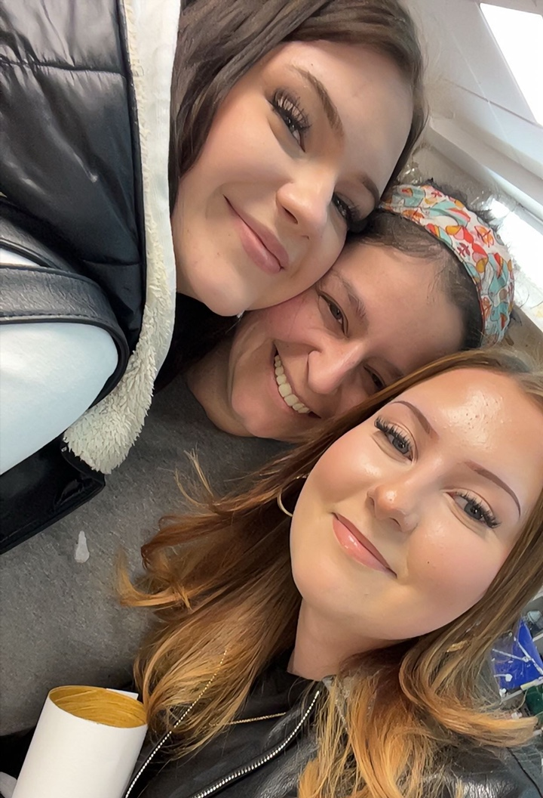
Oppiminen ja ongelman ratkaisu
Ainoo ongelma mikä mulla tulee mieleen oli kielimuuri, sillä kovin moni ei puhu englantia. Ekalla viikolla useampi oppilas puhu meille englantia tai edes yritti, joka oli iso yllätys.
Ranskassa kans yllätti että porukka kävi kans ulkona lenkeillä ja oli vaan ulkona.
Ranskalaiset on myös todella paljon enemmän ulospäin suuntautuneita, kadullakin useempi saatto jäädä juttelee, mitä suomes ei todellakaan tehtäis.

Slide 6
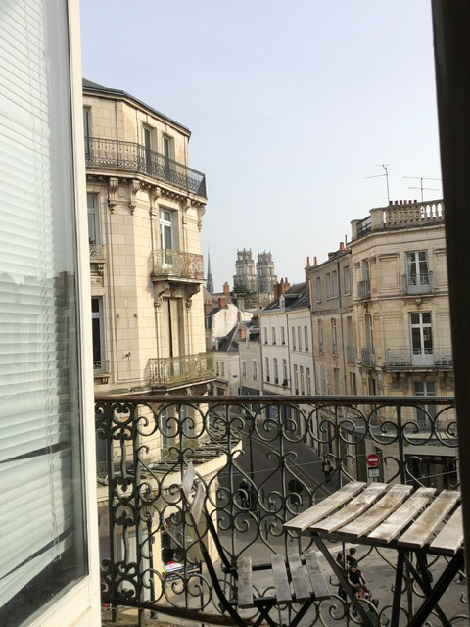
Vinkkinä kans kannattaa varaa matkalle enemmän rahaa, mitä kelaa et menis. Ruuan suhteen kans kannattaa just käydä isoissa ruokakaupoissa, sillä ne on paljon halvemmat, kun pienemmät.
Kannattaa kans majotukseks ottaa mielummin vähän kalliimpi jos mahdollsita, sillä meidän Air bnb oli tosi kiva ja makso vähän enemmän. Oltiin vielä ihan keskustassa, eli pääs helpostti kulkemaan ratikalla ja moni paikka oli kävelymatkan päässä.
Mulla oli ennen matkaa semmonen oletus et yleisesti ranskassa olisi ollut ilkeitä ihmisiä, mutta koulussa meidät otettiin hyvin vastaan ja kaupoisakin oli tosi mukavia ihmisiä, joihin tutustuttiin. Naiset ei kyllä useimmin välittäny meille puhumisesta ja niidenkaa ei oikeestaan tultu juttuun.

Slide 7
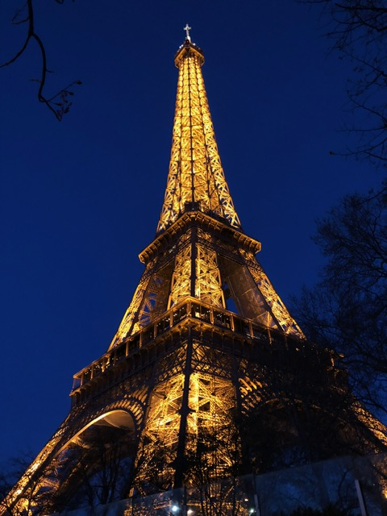
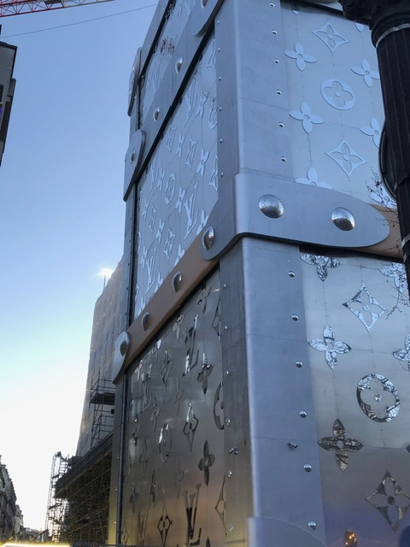
Vapaa-aika
Yleensä käytiin kävelyillä, uolkona syömässä tai shoppailee. Otettiin myös yks vklp ku käytiin pariisissa, mentiin silloin heti aamu kasilta junalla ja sit mentii takas kotiin viimesellä junalla mikä meni.
Meillä oli kans pari päivää, ku joko opiskelijat tai meijät opettaja vei meijät kattoo jotain paikkoja. Opettajan kanssa käytiin versaillesissa, linnassa, hänen opettajan luona ja kävelemässä vaan ympäri kaupunkia.

Slide 8
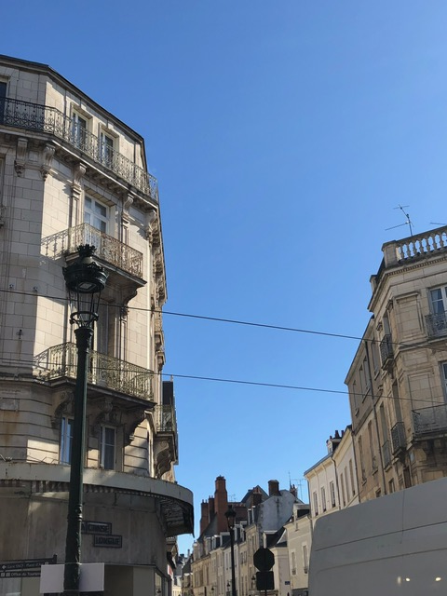
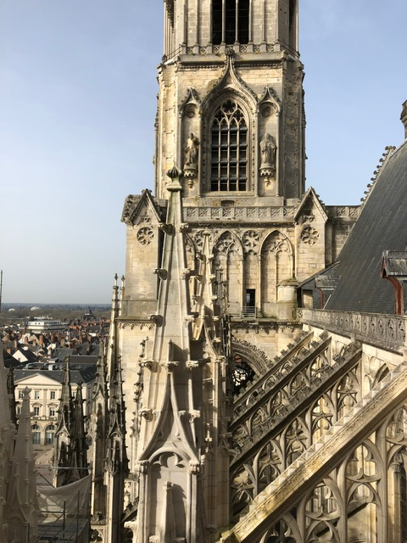
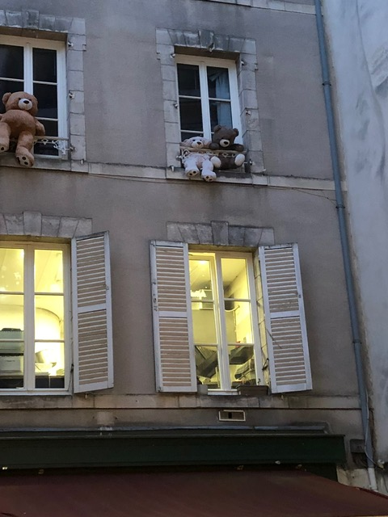

Slide 9
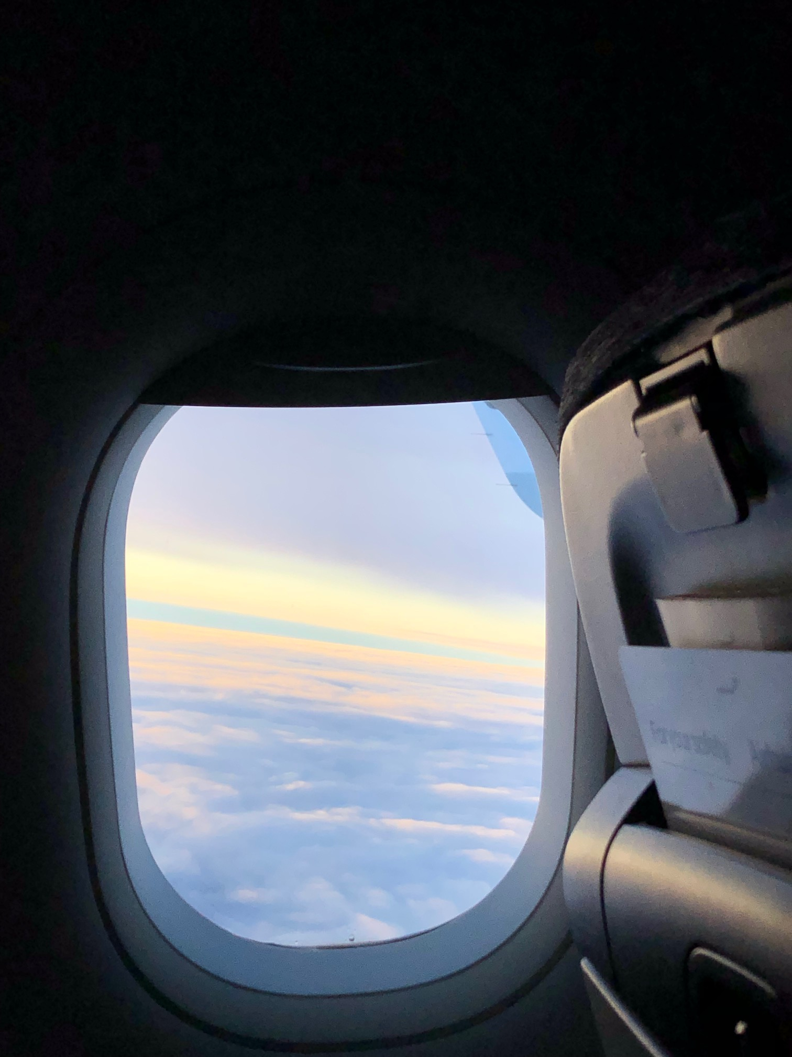
Matkustaminen
Lentojen ja Air bnb:n varaamiseen saatiin apua koululta, taksi lentokentältä orleanssiin ja takaisin oli koulun kautta hankittu meille valmiiks.
Lento oli tosi aikasin niin piti lähtee hemo aikasin kotoota, ite nukuin abt koko lennon, mutta sen ajan mitä olin hereillä niin suju hyvin. Helsinki-vantaa lentokentäl meni turvatarkastus ja check in hemo nopee ja päästiin nopee koneeseen.
Matka sujui todella hyvin, ite rakastuin ranskaan ja voisin muuttaa sinne heti ku on mahdollista. Jos mietitte lähtöä vaikka just ranskaan niin kannattaa mennä, hemo hyvä kokemus ja ei valittamista niinkään.

